Slide 1
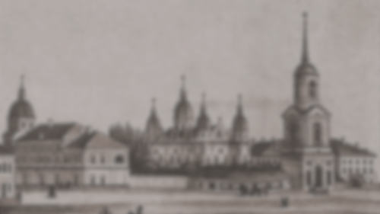
Київський національний університет ім. Тараса Шевченка
Факультет ком’ютерних наук та кібрернетики
Презентація на тему: “Братських рух та Острозький культурно-освітній осередок як відповідь на культурно-релігійну експансію”
Підготував студент К-28
Гуща Дмитро
2021

Slide 2
Що таке експансія?
Експансія – це розширення сфери панування, впливу, поширення чого-небудь за початкові межі. Прагнення держави до захоплення нових територій, колоній, ринків збуту в інших країнах.
Існують такі види експансії
Політична
Воєнна
Економічна
Інформаційна
Культурна
Мовна
Міграційна
На справді, як би це не було сумно, проте Україна завжди була об’єктом експансії. Проти нас здійснювали експансіоністську політику греки, гуни, готи, монголо-татари, Хозарський каганат, Росія(Московія, Російська Імперія, СРСР, Російська Федерація), Угорщина, Польща, Литва, Туреччина, Румунія, Німеччина. Проте не слід забувати що Україна також була суб’єктом експансії. Давні народи не один раз здійснювали збройну експансію на близькі та далекі землі.
Під культурно-релігійною експансією цієї презентації слід вважати духовну експансію Польсько-Литовської держави та Речі Посполитої.

Slide 3
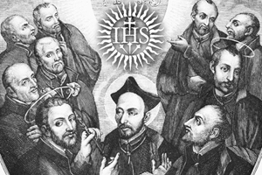

Експансія Єзуїтів
На міста України ХV йшов сильний наступ зі сторони Польщі. Головну полонізаційну aкцію вело лaтинське духовенство, яке почало сильно експансію на схід. Було основано дуже багато латинських церкв.
У першій половині XVII ст. дуже відомими стали такі люди як єзуїти вони проводили свою релігіозну політику по відношенню до заходу України та потім дійшли й до Вінниці та в решті решт Києва.
Вони звертали увагу на заможних людей та намагались їх долучити до католицької церкви.
Католицьки школи були дуже зручними, вчителі в ній – добрими, і вона дуже притягувала і денаціоналізовувала українську молодь.

Slide 4



Що таке братство?
Братство – це національно-релігійні громадські організації українських(руських та білоруських) православних та унійних шляхти та міщан.
Братства існували при церквах з давніх давен, проте спочатку займались тільки релігійними справами, стежили за цілісністю та добробутом церкви, під час свят організовували релігійні зібрання з міщанами, допомагали священникам, тощо.
Потім братства зайнялись економічними справами, давали гроші в виді позик, організовували позичкові каси, рятували міщан від боргів.

Slide 5
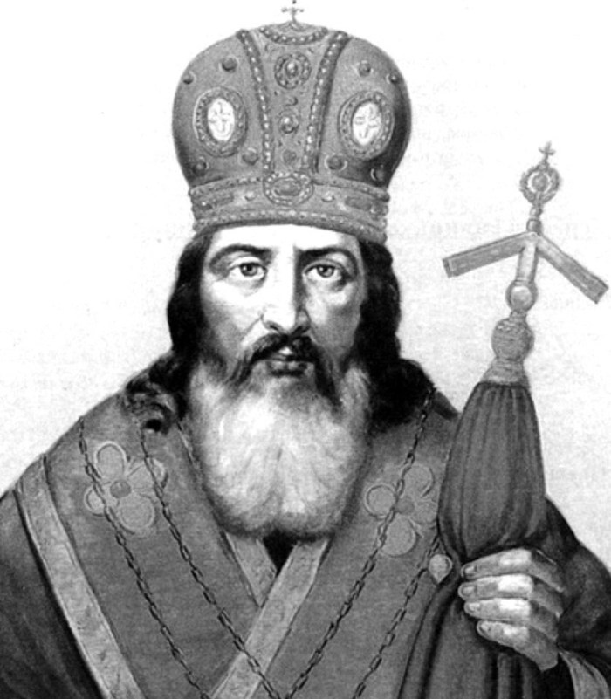
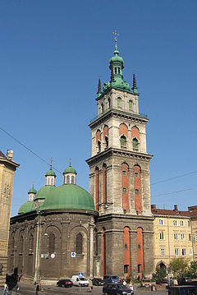
В XVI братства зайнялись політичним і культурними справами. Коли почався гніт по містах братства організували оборону міщан, висилали свої посольства до королів задля урівноваження ситуації
На перше мiсце висунулося львiвське братство при церквi Успення. Воно мaло небaгaто членiв - вiд двaдцяти до тридцяти - бо стiльки домiв дозволено було укрaїнським мiщaнaм у мурaх мiстa, але це були доволi зaможнi люди, здебiльшого такi, що доробилися мaйна на торгiвлі, відбувaли далекі купецькі подорожі і мaли зрозуміння культури. В 1520-их роках вони почaли aкцію проти обмежень, які наклaдaв на них польський пaтриціат; їх скaрги підтримaв перед королем гетьмaн Костянтин Острозький, і укрaїнські міщaни дістали деякі полегші.
Супротив продовжувався дуже довго, тому що латинська церква не могла допустити відродження української церкви. Проте все ж таки галицьке єпископство було відновлене у Львові. Першим єпископом став Макарій Тучапський, шановний член братства.

Slide 6
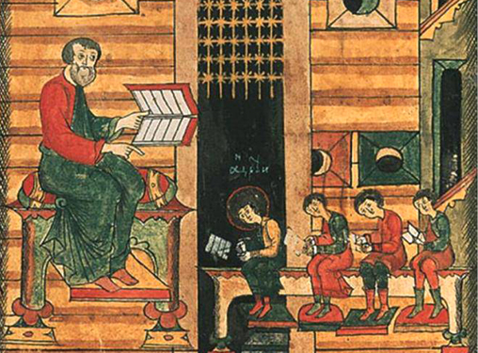
Польсько-Литовська експансія
В 90-тих роках XVI ст. розпочався організований наступ польського духовенства на українську ідею та релігію.
І знову ж таки з переду йшли єзуїти. Вони змогли осісти в Ярославлі, Львові, Луцьку, тощо.
Вони вели жорстоку пропаганду в місцях де жили, місцях де молились, де просто ходили та розважались. І знову вони звертали увагу саме на заможних людей і підступались до них за тою ж схемою та задля старих цілей.
У єзуїтський шкіл виросла популярність, через те що там дуже добре викладали матеріал, проводились приватні бесіди, та працювали там висококваліфіковані люди. Вони притягали до себе міщан та шляхту.
Освічені люди б’ють тривогу! Як зупинити польський вплив та привернути увагу молоді саме до національних способів здобуття освіти? Було вирішено будувати нові школи, оскільки саме недостатність освіти вважали головною причиною занепаду культурного і національного життя.
Початкові школи існували при церквах. Виникали народні школи.

Slide 7
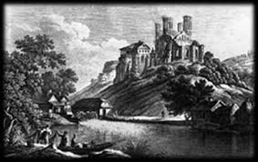
Острозька Академія
Князь Констянтин Острозький вирішив що не потрібно зупинятись на початкових школах, а потрібно зробиту вищу. Країні потрібні були сміливі та розумні, задля цього була створена Острозька академія.
Острозький культурно-освітній центр(далі буду писати ОКОЦ) об’єднувaв колегiум, що було першою спробою створення вищої школи, науково-літературний гурток і видавництво очолюване Іваном Федоровом.
У діяльності ОКОЦ існували три основні етапи:
Творчість, мистецтво, багато полемічної літератури
Книжково-наукова діяльність
Спад діяльності, що спричинило зупинку існування ОКОЦ 1636 р.
У колегії викладалися вільні науки, а система освіти становила суміш грецько-візантійської та західно-європейської традицій, з такими науками як граматика, риторика, діалектика, арифметика, геометрія, музика, астрономія. Особливим заняттям було вивчення іноземних мов. Слов’янська, грецька, латинська, польська мови.
Протягом порівняно короткої історії Острозький центр об’єднав плеяду визначних представників української культури, які внесли дуже багато для формування вітчизняної філософської думки.

Slide 8
Дякую за увагу!
Джерела:
1)https://pidru4niki.com/1633082657015/kulturologiya/duhovni_protsesi_ukrayini_xiv_pershoyi_polovini_xvii
2) https://risu.ua/bratskiy-ruh-ta-yogo-rol-u-rozvitku-bogoslovskoji-dumki_n84466
3) https://pidru4niki.com/15060913/filosofiya/ostrozkiy_kulturno-osvitniy_tsentr_yogo_znachennya_duhovnomu_zhitti_ukrayini#:~:text=Острозький%20культурно-освітній%20центр%20було,Острозького%20(1526—1608).&text=Тут%20вивчали%20слов%27янську%20та,також%20латинську%20і%20польську%20мови.
4) https://ru.osvita.ua/vnz/reports/history/4120/

